Slide 1
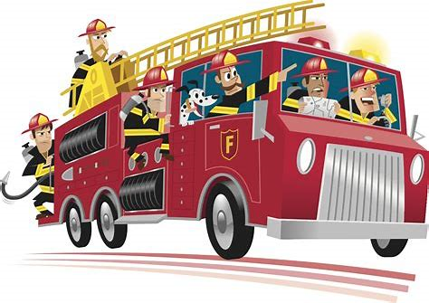
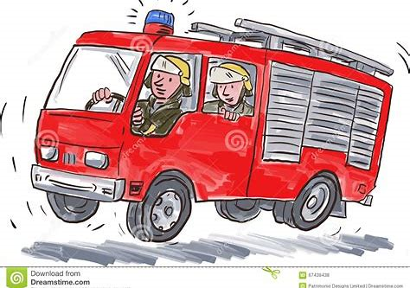
Fahrzeugkunde MGA
In der Öffentlichkeit wird die Feuerwehr meist als „die mit den roten Autos und den blauen Lampen“ bezeichnet.

Slide 2
Historische Einordnung
Die Entwicklung des Feuerwehrfahrzeuges bedeutete anfangs das Suchen nach einem geeigneten Antrieb. Lange Zeit fuhren die Feuerwehrleute mit Pferdegezogenen Dampfspritzen zur Einsatzstelle. Die damaligen Branddirektoren, Pioniere und Hersteller stritten heftig darum, ob nun Dampf-, Elektro- oder der Verbrennungsmotoren für die Motorisierung der Feuerwehr in Frage kommt. Letztlich siegte der Verbrennungsmotor.
Eine Grundlegende Änderung der Fahrzeugtypen erfolgte im Zeichen des Zweiten Weltkrieges. Durch die befohlene Typenreduzierung erfolgte 1940 die erste richtige Normung. Vor dem Krieg waren im Grunde alle Feuerwehrfahrzeuge rot lackiert. 1937 wurde eine glänzend grüne Farbgebung festgelegt (Feuerlöschpolizei).

Slide 3
Historische Einordnung
1942 wurde aus Kostengründen nur noch dunkelgrau und ab 1943 dunkelgelb lackiert. Sehr rasch nach dem Krieg wurde wieder das traditionelle Rot eingeführt.
1955 erschien die Norm „DIN 14530 Löschfahrzeuge – Allgemeine Richtlinien, aus der sich viele der heutige Feuerwehrfahrzeuge ableiten lassen.
1990/1991 erfolgte eine grundlegende Überarbeitung der Fahrzeugnormung. Die Zahl der Wasserführenden Fahrzeuge wurde hier deutlich erhöht. 1998 wurde die „DIN EN 1846“ ins Leben gerufen, diese Norm legt die grundsätzlichen Anforderungen an deutsche und Europäischer Feuerwehrfahrzeuge fest.

Slide 4
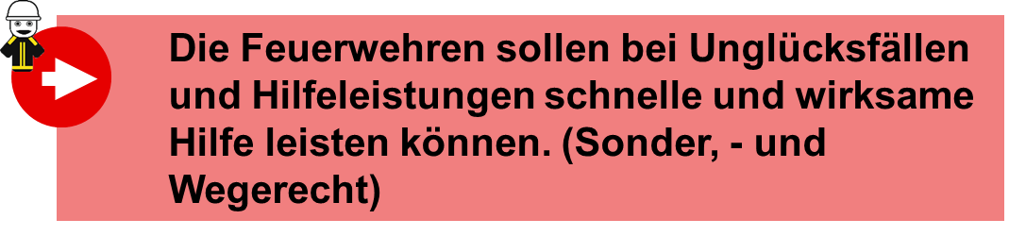
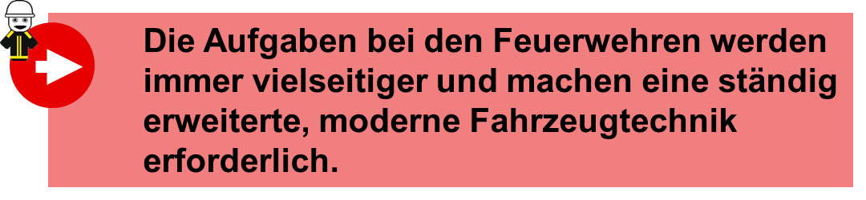
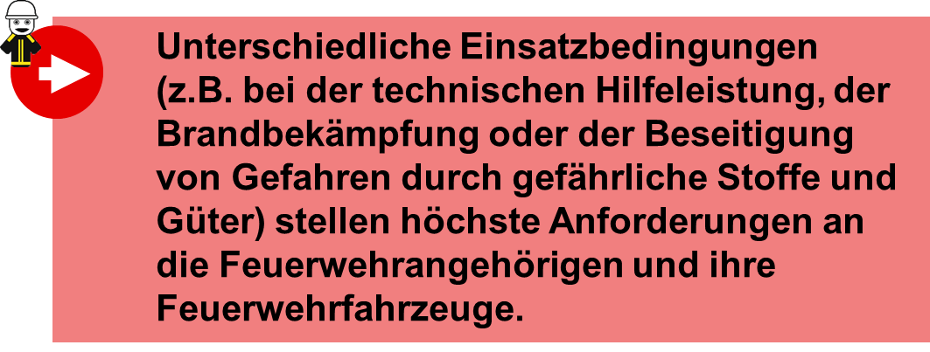
Warum brauchen wir die „roten“ Autos mit den „blauen“ Lampen?

Slide 5

Daraus leiten wir folgendes für Feuerwehrfahrzeug ab!
Sie sind – entsprechend für ihren vorge-sehenen Verwendungszweck – zur Aufnahme
der Besatzung,
der feuerwehrtechnischen und zusätzlichen Beladung sowie
der Lösch- und sonstigen Einsatzmittel
eingerichtet.

Slide 6







Besatzungen
Selbstständiger Trupp
1/2/3
Staffel
1/5/6
Gruppe
1/8/9
Notes:
Bei allen Fahrzeugführenden ist die Qualifikation Gruppenführer erforderlich
Bei Löschfahrzeugen sollten soweit möglich bei Brandeinsätzen 4 Einsatzkräfte mit der Ausbildung Atemschutzgeräteträger mitfahren.

Slide 7




Löschmittel
Wasser
Schaummittel
Pulver
Kohlendioxid
CO₂
Notes:
Wasser – Als Hauptlöschmittel wird bei allen Löschfahrzeugen bis auf TSF im Löschmittelbehälter mitgeführt
Schaummittel : Zur Erzeugung von Löschschaum wird Schaummittel z.B. in Kanistern oder festeigebauten Behältern als Sonderlöschmittel mitgeführt.
Pulver : Bei den Standartlöschfahrzeugen meist in Feuerlöschern – kann aber auch in größeren Mengen in Sonderfahrzeugen vorhanden sein.
Kohlendioxid : Bei den Standartlöschfahrzeugen meist in Feuerlöschern – kann aber auch in größeren Mengen in Sonderfahrzeugen vorhanden sein.

Slide 8

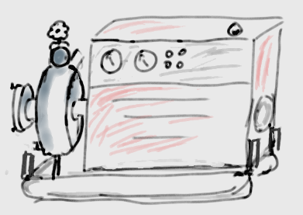
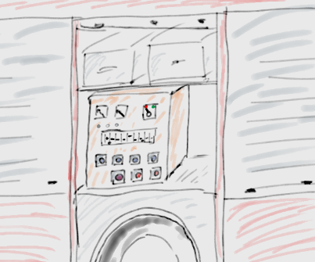
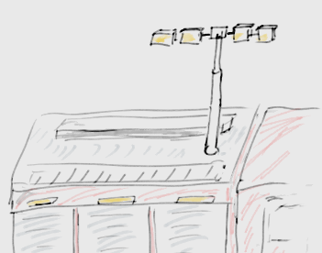
Aggregate und festinstallierte Ausrüstung
Feuerlöschkreiselpumpen
Maschinelle Zugeinrichtung (Seilwinde)
Festeingebauter Stromerzeuger
Einsatzstellen Beleuchtung (Lichtmast)

Slide 9
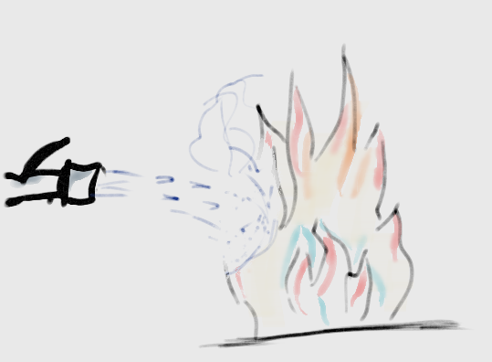

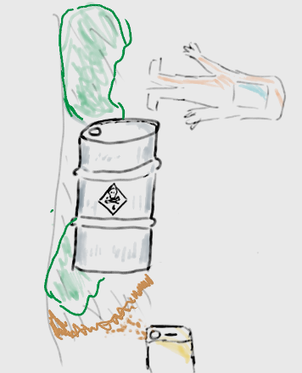
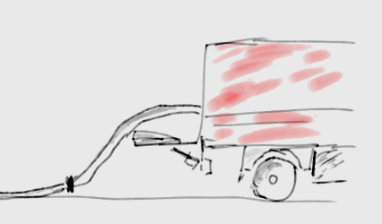
Beladung für
Brandbekämpfung
Technische Hilfeleistung
Gefahrguteinsätze
Weiter Aufgaben z.B. Gerätetransport, Sachlauchwagen, Hubrettungsfahrzeuge u.s.w

Slide 10
Wie werden Feuerwehrfahrzeuge unterteilt?
Landfahrzeuge
Wasserfahrzeuge
Luftfahrzeuge

Slide 11
Einteilung der Feuerwehrfahrzeuge nach DIN EN 1846
Der erste Teil der DIN EN 1846 legt ein einheitliches Bezeichnungssystem für die Charakterisierung der Feuerwehrfahrzeuge fest.
Bezeichnungssystem gemäß DIN EN 1846-1
Kraftfahrzeug-gruppe
Kraftfahrzeug-gewichts-klasse
Kraftfahrzeug-kategorie
Weitere Spezi-fikationen

Slide 12

Welche Kraftfahrzeuggruppen gibt es?
Feuerlöschfahrzeuge (Lösch- und Sonderlöschfahrzeuge)
Hubrettungsfahrzeuge (Drehleitern und Hubarbeitsbühnen)
Rüst- und Gerätefahrzeuge
Krankenfahrzeuge der Feuerwehr
Gerätefahrzeuge Gefahrgut
Einsatzleitfahrzeuge
Mannschaftstransportfahrzeuge
Nachschubfahrzeuge
Sonstige spezielle Fahrzeuge

Slide 13

Wie lauten die drei Kraftfahrzeug-gewichtsklassen?
L leicht Gesamtmasse über 2.000 kg bis einschließlich 7.500 kg
M mittel Gesamtmasse über 7.500 kg bis einschließlich 14.000 kg
S super Gesamtmasse über 14.000 kg

Slide 14
Wie lauten die drei Kraftfahrzeug-kategorien?
1 straßenfähig zum Befahren befestigter Straßen geeignet
2 geländefähig zum Befahren aller Straßen und bedingt für Gelände- fahrten geeignet
3 geländegängig zum Befahren aller Straßen und für Geländefahrten (z.B. Querfeldeinfahrten) geeignet

Slide 15
Beispiel der Bezeichnung von Feuerwehrfahrzeugen
Tanklöschfahrzeug TLF 4000 gemäß DIN Löschfahrzeug DIN EN 1846-1 M-2-3-4000-10/2000-0
4000 | Löschwassertankkapazität von 4.000 Litern
2 | Kraftfahrzeugkategorie 2 (geländefähig)
M | Kraftfahrzeuggewichtsklasse M (mittel)
Löschfahrzeug DIN EN 1846-1 | Bezeichnung eines Löschfahrzeuges nach DIN
0 | ohne besondere Ausrüstung
10/2000 | Leistung der eingebauten Feuerlöschkreiselpumpe: Nennförderdruck 10 bar und Nennförderstrom 2.000 l/min
3 | Sitzplatzkapazität für Mannschaft und Fahrer von drei Personen

Slide 16
Ziel der Normung im Bereich der Feuerwehrfahrzeuge
Normung
Anforderung nach DIN und EN
Zweckentsprechende Typen
Einheitliche Herstellung
Festgelegte Qualität
Gr. Techn. Einsatzwert durch festgelegte Ausrüstung
Störungsfreie Zusammenarbeit aller Feuerwehren
Einheitliche Ausbildung
Fahrgestell Handelsüblich
Leistung Mindestbesch.
Kraftstoff Mind. 300 km od. 4 Std. Betriebsdauer. Kanisterbet.
Aufbau Verschränkung Korrosionsbest.
Farbe FR, LR, LHR

Slide 17
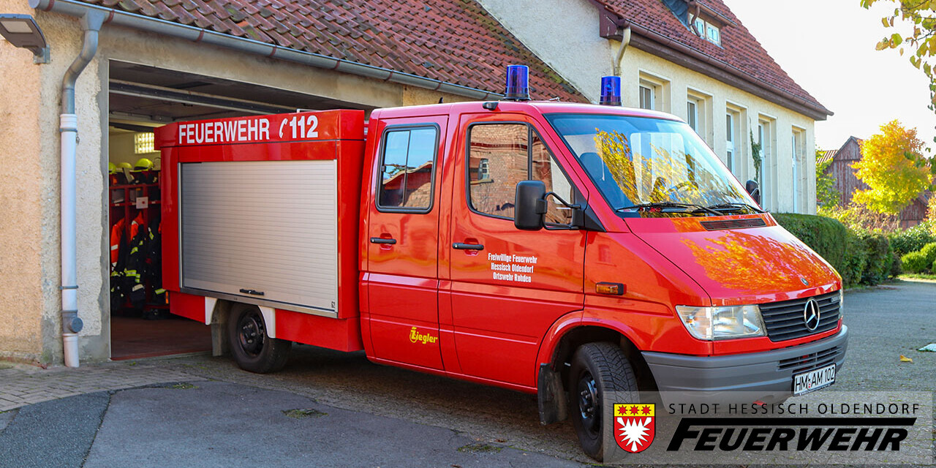
Tragkraftspritzenfahrzeug (TSF) Friedrichshagen / Fuhlen / Wickbolsen / Höfingen / Krückeberg
Pötzen / Friedrichsburg / Rhoden / Rumbeck / Welsede
18-40-XX
Staffel-Besatzung
Beladung für eine Gruppe
Kein Wasser
PFPN 10 – 1000
4 Teile Steckleiter
4 PA
max. 4,75 Tonnen zul. GM.
Brandbekämpfung
Bild-Quelle: NLBK

Slide 18
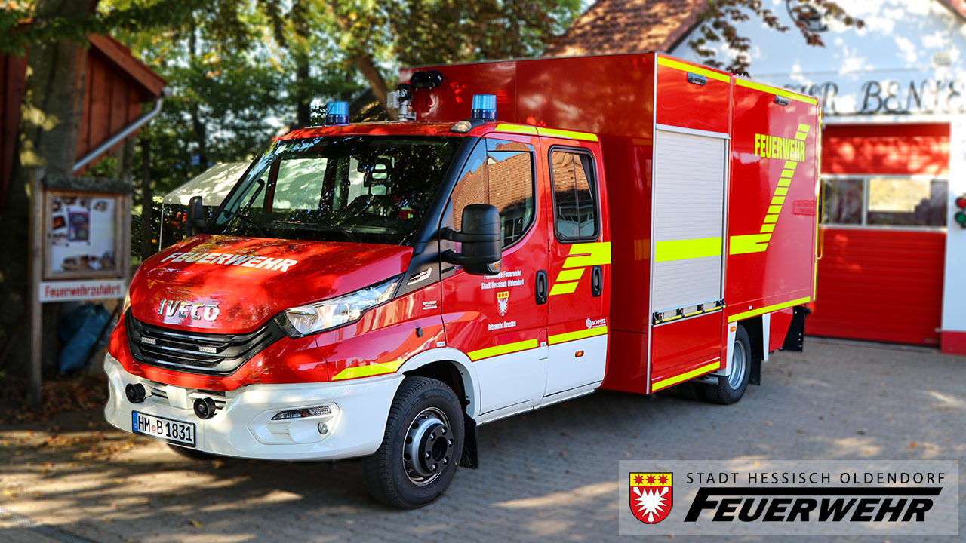
Bensen / Lachem 1/5/6 18-40-XX
TSF mit Logistik

Slide 19
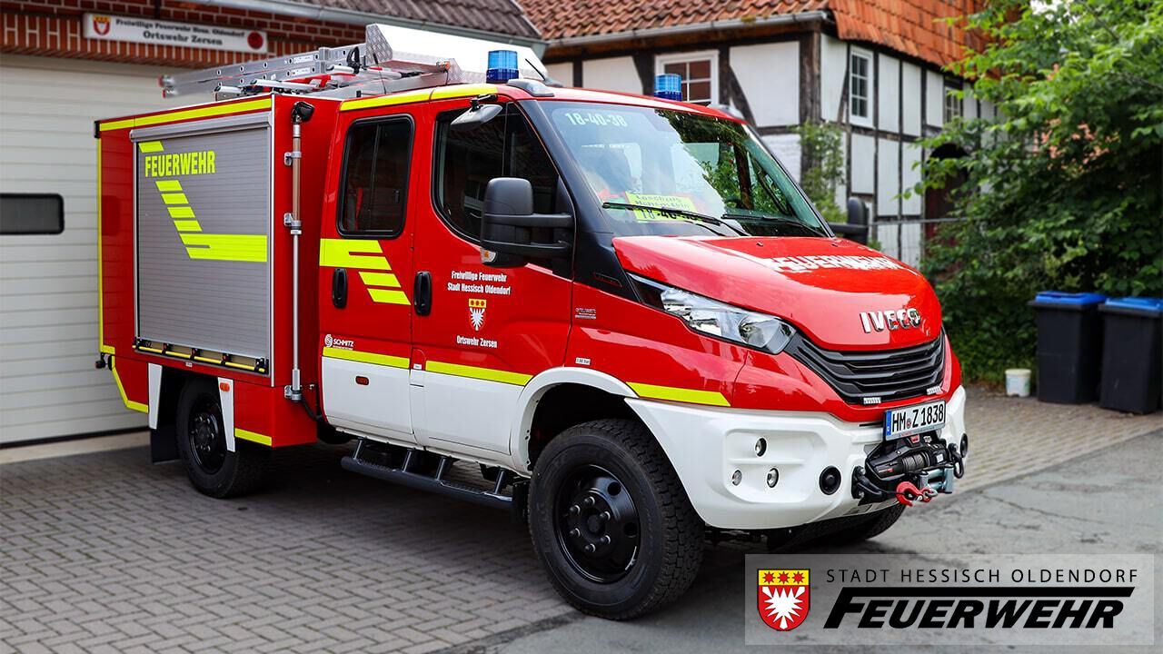
Zersen 1/5/6 18-40-XX
TSF – A

Slide 20
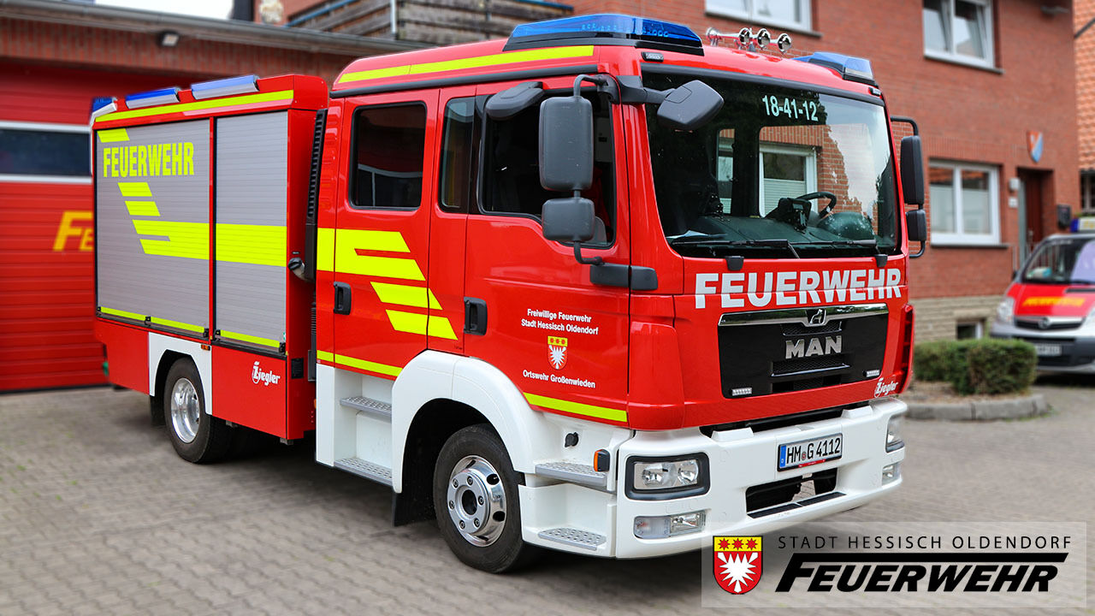
Tragkraftspritzenfahrzeug Wasser (TSF-W) Großenwieden / Hadessen / Hemeringen / Barksen
18-41-XX Segelhorst / Langenfeld
Staffel-Besatzung
Beladung für eine Gruppe
min. 500 Liter Wasser
PFPN 10 – 1000
4 Teile Steckleiter
4 PA
max. 7,5 Tonnen zul. GM.
Brandbekämpfung
Bld-Qulle: NLBK

Slide 21
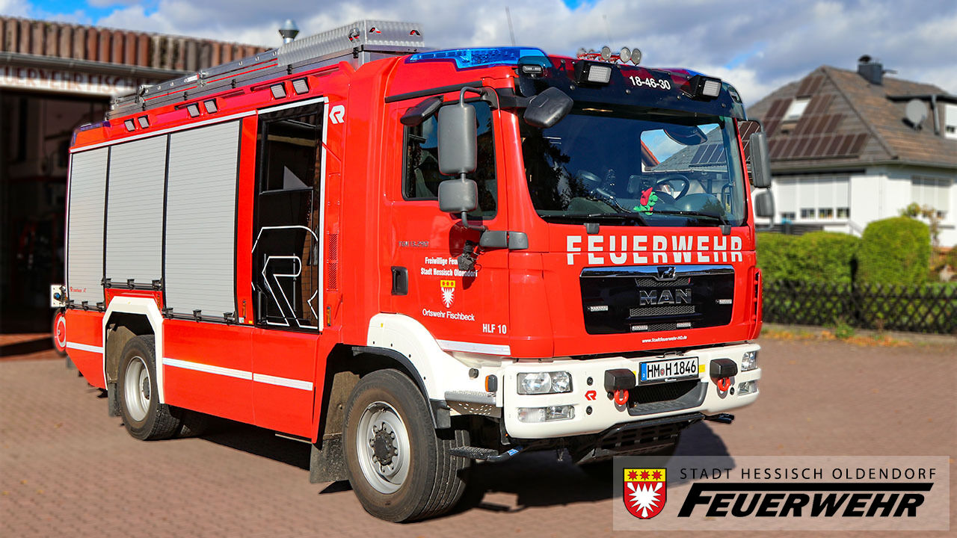
Löschgruppenfahrzeug 10 LF10 Fischbeck 18-46-30
Beladung für eine Gruppe
min. 1200/Liter Wasser
FPN 10 – 1000
4 Teile Steckleiter
4 PA (min. 2 im Mannschaftsraum)
max. 14,0 Tonnen zul. GM.
Brandbekämpfung /Löschwasserförderung /einfache Technische Hilfeleistung
Bild-Quelle: NLBK

Slide 22
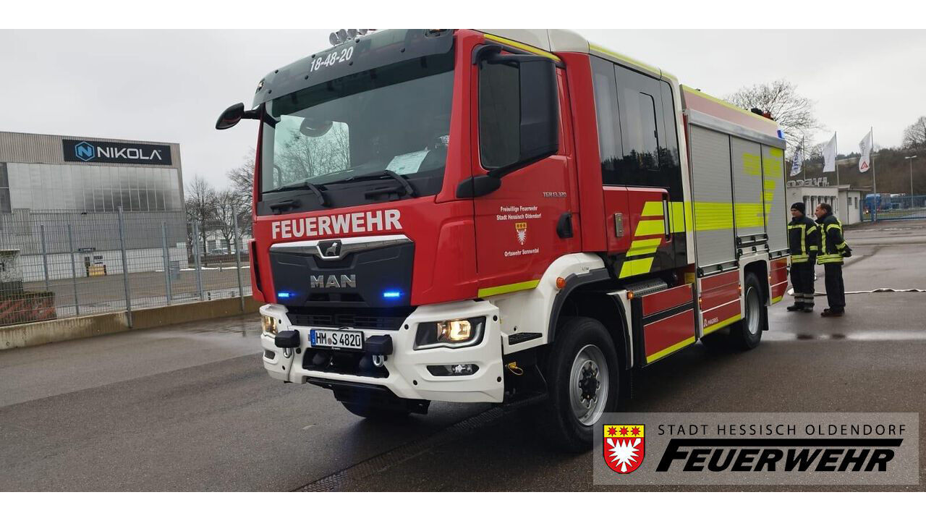
Hilfeleistungslöschfahrzeug HLF 20 Heßlingen / Hessisch Oldendorf 18-48-XX
Gruppen-Besatzung
min. 1600 Liter Wasser
FPN 10 – 2000
4 Teile Steckleiter
3-teilige Schiebleiter
4 PA (min. 2 im Mannschaftsraum)
max. 16 Tonnen zul. GM.
Brandbekämpfung/Löschwasserförderung /einfache Technische Hilfeleistung
Bild-Quelle: NLBK

Slide 23
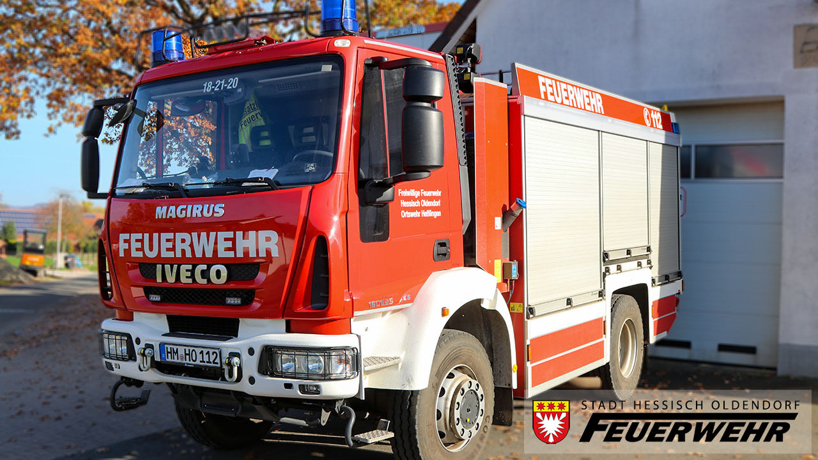
Tanklöschfahrzeug 3000 (TLF3000) Fischbeck / Heßlingen
Trupp-Besatzung
FPN 10-2000
3000 Liter Wasser
Schnellangriffseinrichtung
Brandbekämpfung mit Schnellangriff/ Bereitstellung von Löschwasser/ Löschwassernachschub

Slide 24
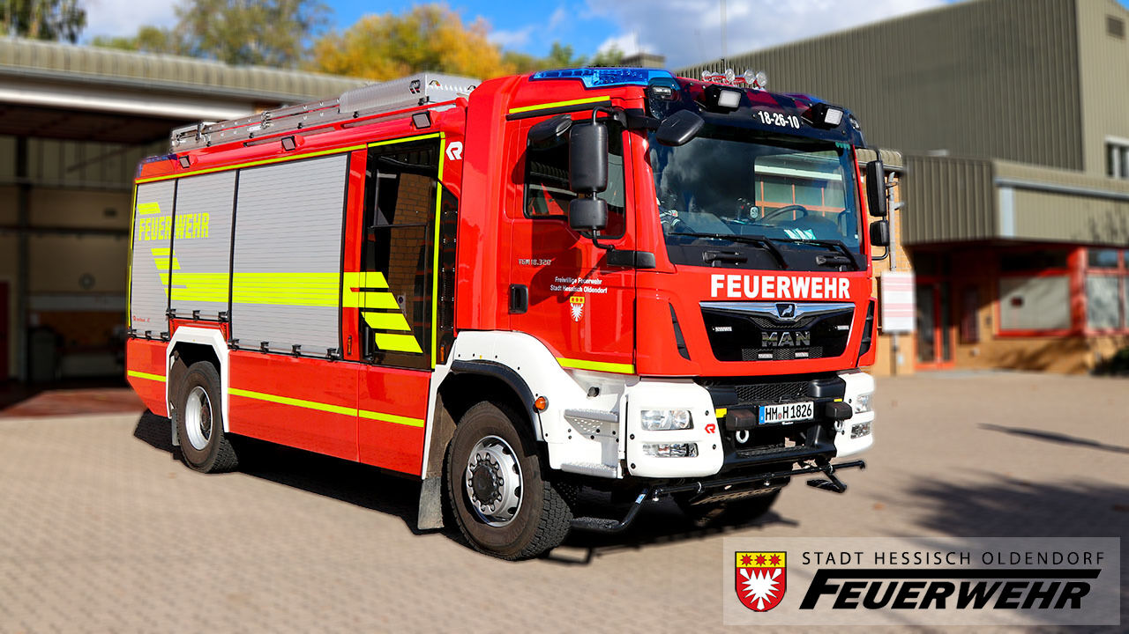
Tanklöschfahrzeug 5000 (TLF 5000)mit Hilfeleistungskomponente
Hessisch Oldendorf 18-26-10
Besatzung 8
FPN 10 – 2000
min. 5000 Liter Wasser
min. 500 Liter Schaummittel
Schnellangriffseinrichtung 40 bar
4 PA
HIlfeleistungssatz
Auch mehr als 16t zul. GM
Bereitstellung großer Wassermengen - Löschwassernachschub (Pendelverkehr)

Slide 25
Wozu werden Einsatzleitfahrzeuge eingesetzt und wie werden sie eingeteilt?
Die Einsatzleitfahrzeuge werden zur Einsatz-leitung und zum Führen von taktischen Einheiten eingesetzt.
Sie werden auch zur Anfahrt sowie zur Erkundung von Einsatzstellen eingesetzt.
Die Einsatzleitfahrzeuge werden eingeteilt in:
KdoW
ELW 1
ELW 2

Slide 26
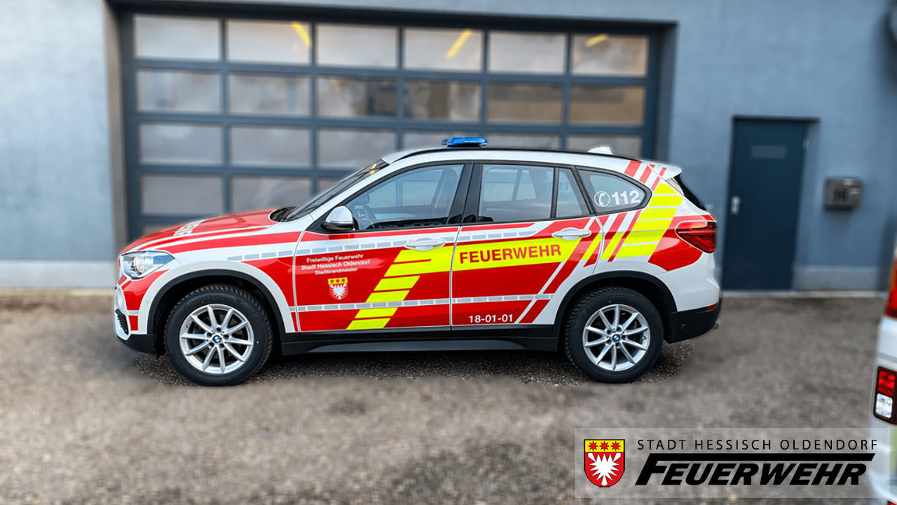

KdoW

Slide 27
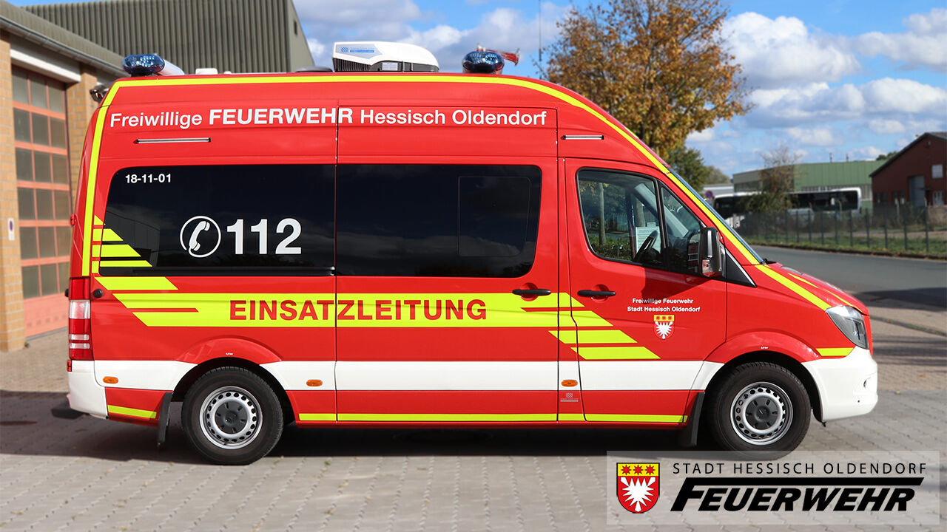
Hessisch Oldendorf 18-11-01
Einsatzleitwagen ELW 1

Slide 28
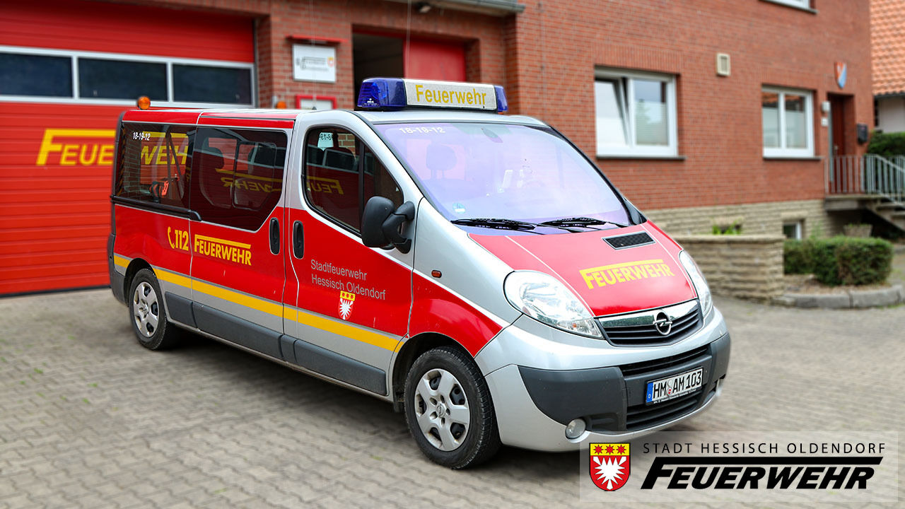
Mehrzweckfahrzeug (MZF) 18-19-12
Großenwieden für MZB
Besatzung 8
Zul. Gesamtgewicht 3,5

Slide 29
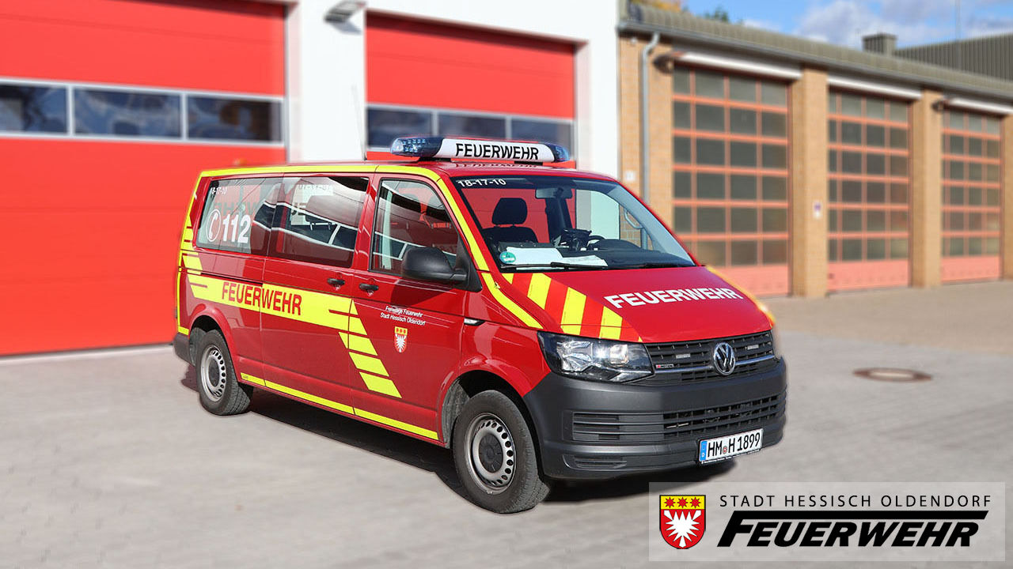
Hessisch Oldendorf / Fischbeck / Barksen / Welsede / Rumbeck / Hemeringen / Hadessen / Pötzen
Manschaftstransportfahrzeuge MTW 18-17-XX

Slide 30
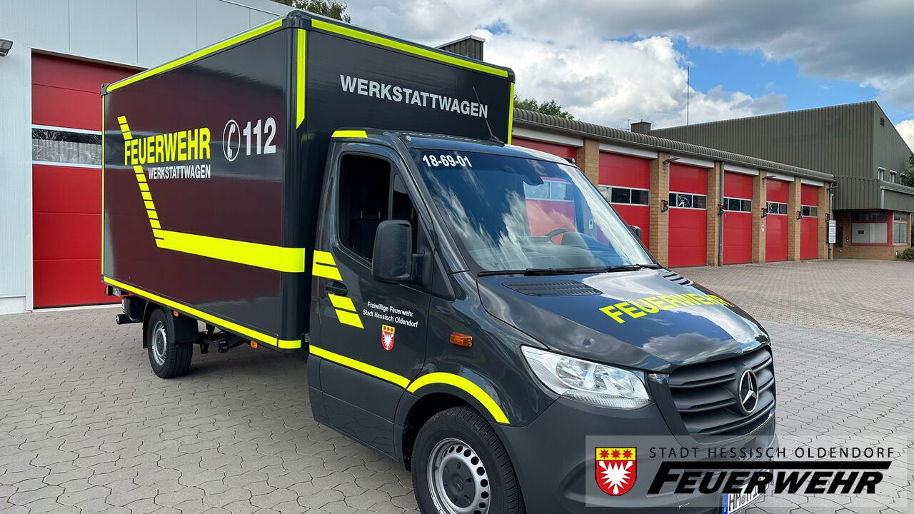
Gerätewagen Logistik GW-L1 Hessisch Oldendorf (Gerätewart) 18-69-01
Trupp Besatzung
Aufbau: Koffer
Ladebordwand mind. 750 kg Hubkraft
Ladefläche: 4 EURO-Paletten
Min. 2000 kg Nutzlast
vorzugsweise max. 7,5 t zGM.
Transport von Einsatzmitteln
Bild-Quelle: NLBK

Slide 31
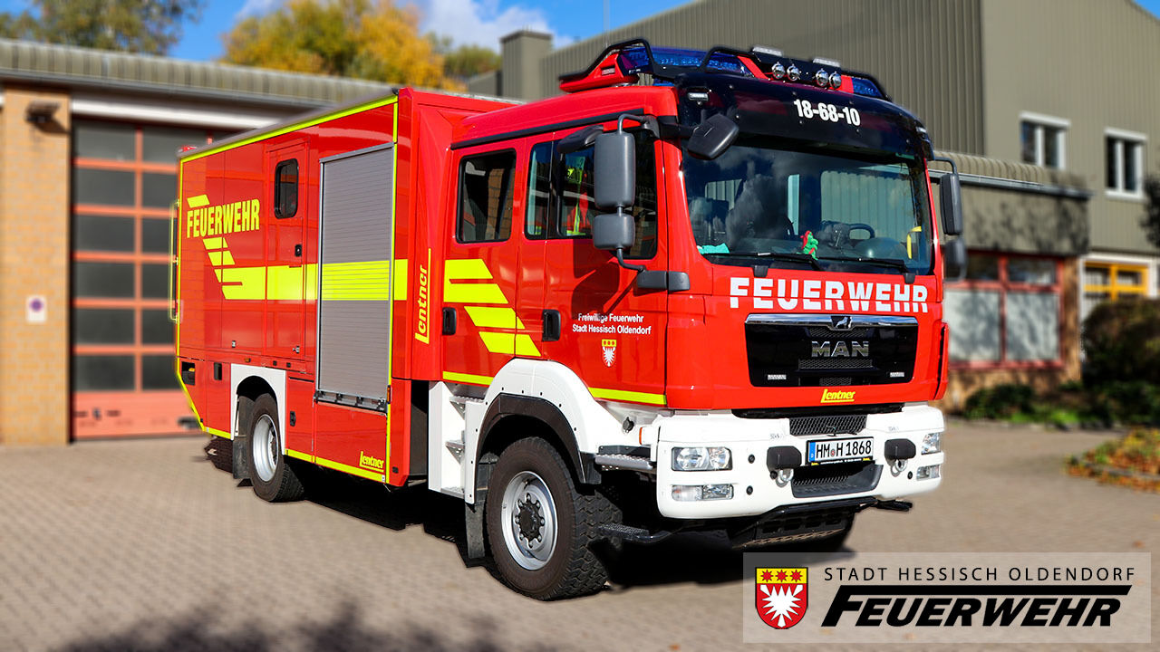
Gerätewagen Logistik GW-L2 Hessisch Oldendorf 18-68-10
Staffel-Besatzung
Geräteraum + Ladebordwand
min. 1500 kg Hubkraft
Ladefläche: 6 EURO-Paletten
Min. 4000 kg Nutzlast
max. 16,0 Tonnen zul. GM.
640m B-Schlauch Seitenbordwand
Transport von Einsatzmitteln
ggf. Ausrüstungsmodul „Wasserversorgung“ oder „WuV“
Bild-Quelle: NLBK

Slide 32
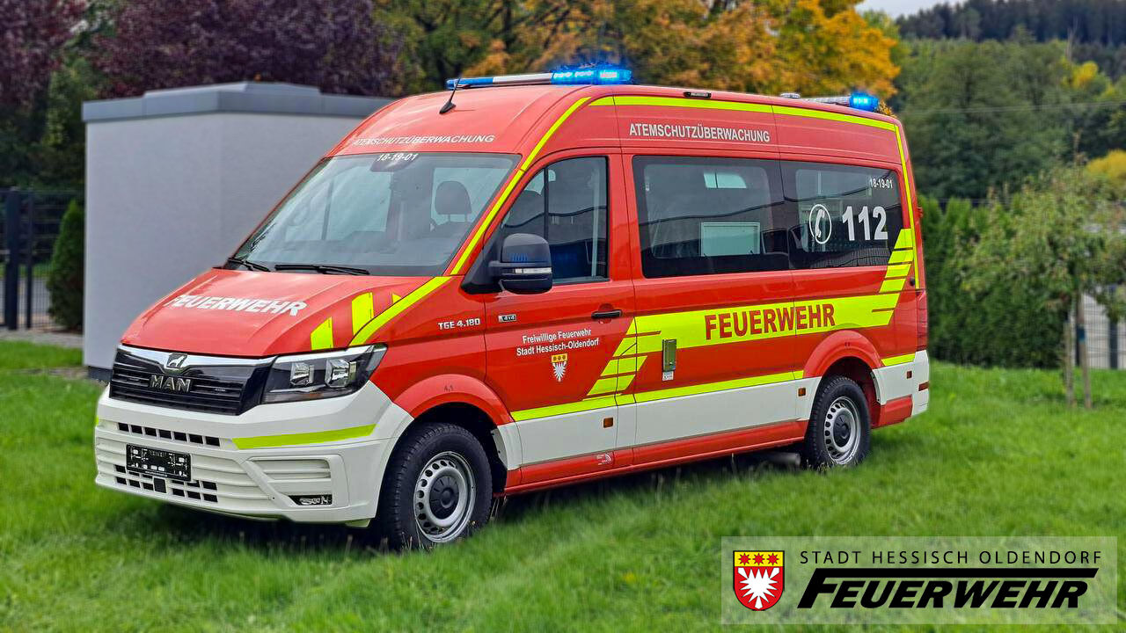
Fischbeck
GW - ASÜ

Slide 33
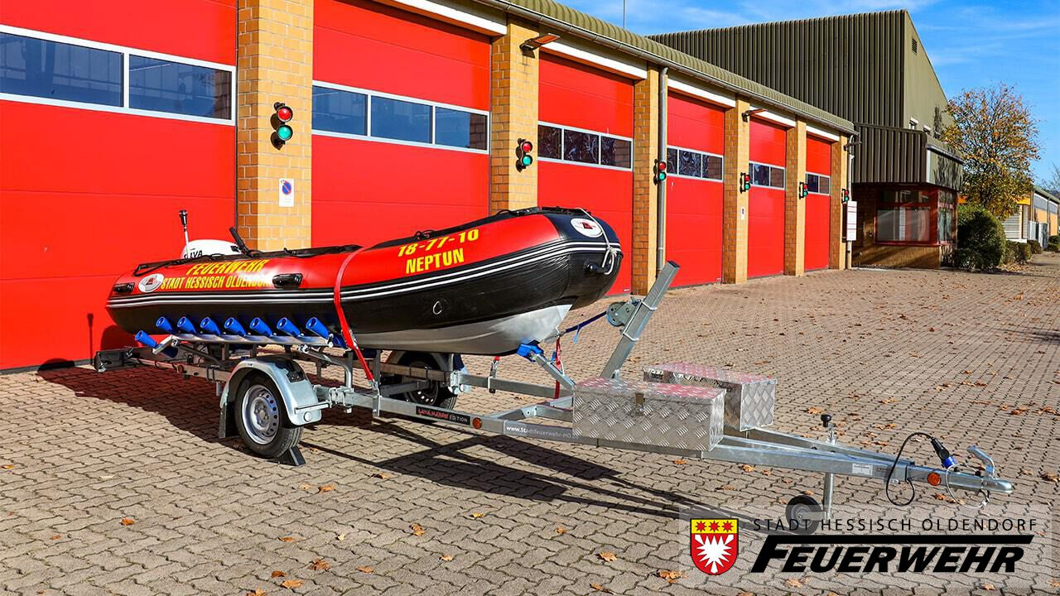
Hessisch Oldendorf
Rettungsboot RTB 18-77-10

Slide 34
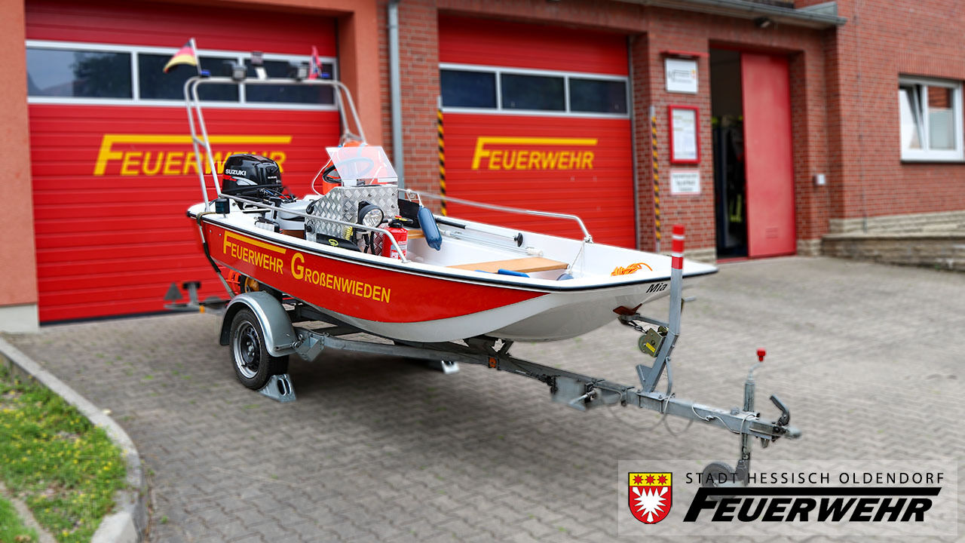
Großenwieden
Mehrzweckboot MZB 18-77-12

Slide 35
Was müssen wir über Sonderlösch-fahrzeuge wissen?
Sonderlöschfahrzeuge werden überwiegend in Bereichen mit besonderen Brandrisiken eingesetzt.
Diese Fahrzeuge führen oftmals in größeren Mengen die Löschmittel Wasser, Pulver, Schaum-mittel und/oder Kohlendioxid mit sich.
Die Löschmittel können einzeln oder auch gleichzeitig mitgeführt werden.
Diese Fahrzeuge sind nicht genormt.

Slide 36
Wie werden die Sonderlöschfahrzeuge eingeteilt?
Industrielöschfahrzeuge
Flugfeld- und Flughafenlöschfahrzeuge

Slide 37
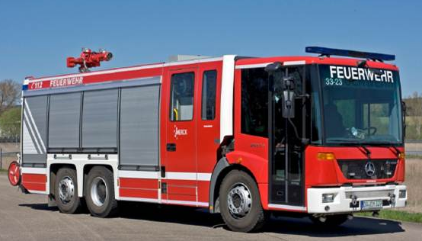
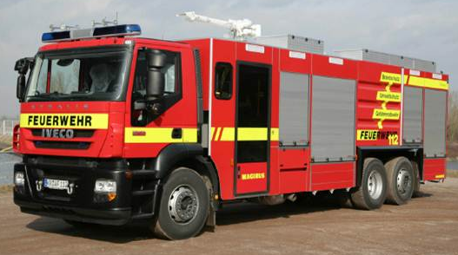
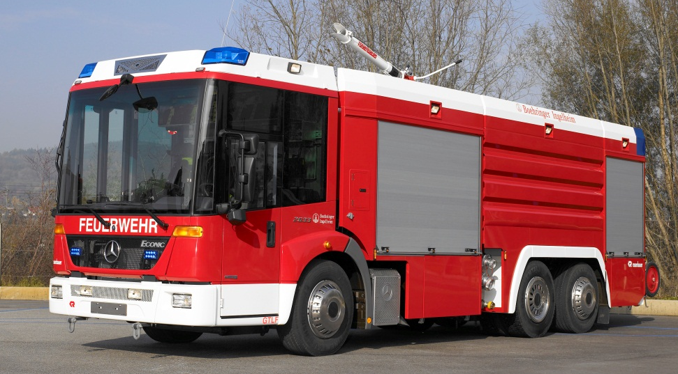
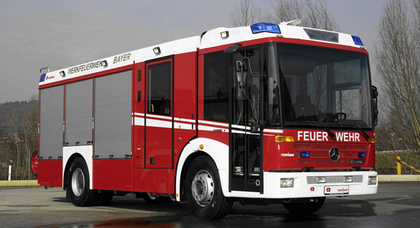
Industrielöschfahrzeuge
Quelle: Iveco Magirus Brandschutztechnik GmbH
Quelle: Iveco Magirus Brandschutztechnik GmbH
Quelle: Rosenbauer International AG
Quelle: Rosenbauer International AG

Slide 38
Was sind Flugfeld- und Flughafen-löschfahrzeuge?
Diese Fahrzeuge stellen den Brandschutz (nach den weltweit geltenden Richtlinien der „International Aviation Organization (IACO)) auf dem Flughafengelände sicher.

Slide 39
Was müssen wir über Flugfeld-löschfahrzeuge wissen?
Flugfeldlöschfahrzeuge sind Löschfahrzeuge, die speziell für den Flugzeugbrandschutz auf Start- und Landebahnen sowie Roll- und Vorfeld eingesetzt werden.
Für diese Fahrzeuge gelten die internationalen Anforderungen für die Mindesteingreifzeit.
Diese Fahrzeuge müssen eine entsprechende Geländegängigkeit vorweisen, um auch außerhalb des befestigten Flugfeldes eingreifen zu können
Löschmittel werden über Dach- bzw. Frontwerfer oder über spezielle Löscharme abgegeben.

Slide 40
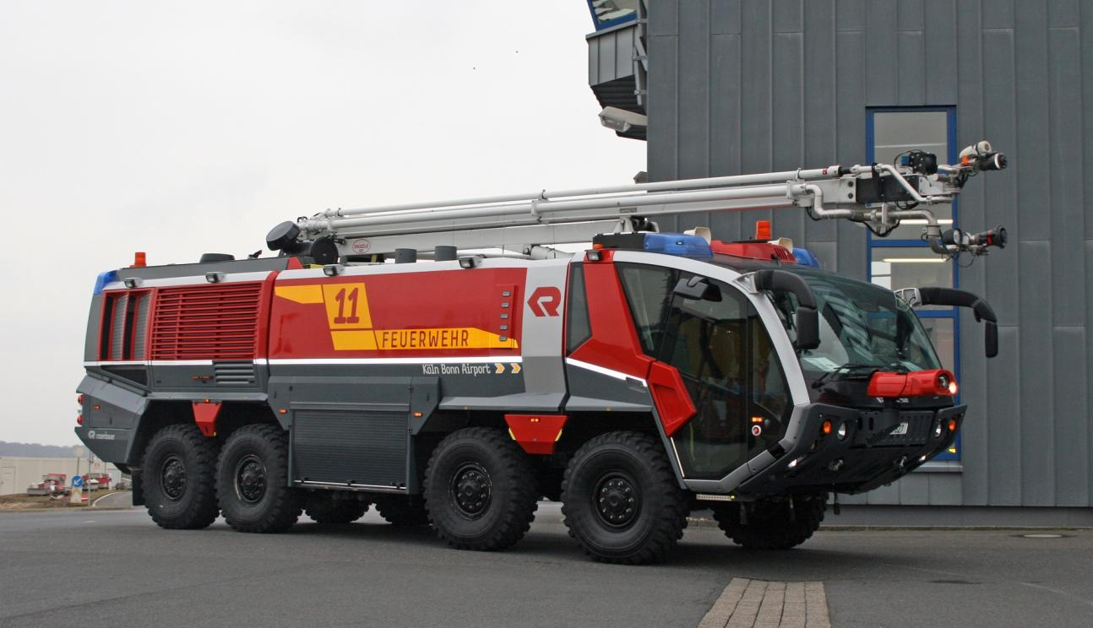
Flugfeld- und Flughafenlöschfahrzeug

Slide 41
Wie werden Hubrettungsfahrzeuge eingeteilt?
Hubrettungsfahrzeuge werden eingeteilt in:
Drehleitern
Hubarbeitsbühnen
Drehleitern sind Feuerwehrfahrzeuge mit einer ausschiebbaren Konstruktion in Form einer Leiter (mit oder ohne Rettungskorb).
Hubarbeitsbühnen sind Feuerwehrfahrzeuge mit einer ausschiebbaren Konstruktion mit Rettungskorb. Sie bestehen aus einem oder mehreren starren, teleskopierbaren oder gelenkartigen Mechanismen oder einer Kombi-nation in Form von Ausleger und/oder Leiter.

Slide 42
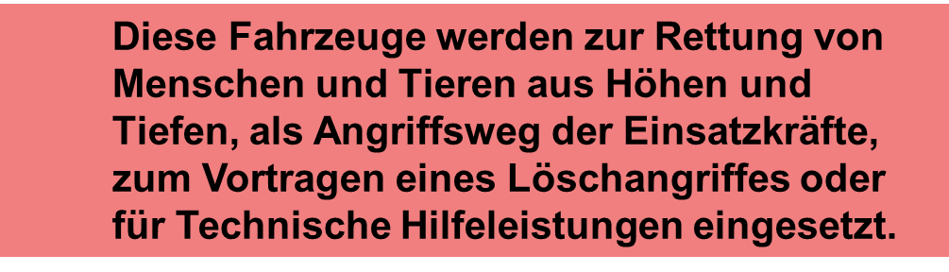
Was müssen wir über die Drehleitern wissen?
Durch unterschiedliche Anbauteile wie eine Krankentragehalterung, Flutlichtstrahler, Wenderohre, Aufsätze für Wärmebildkameras oder für Lüftungsgeräte sind weitere Einsatzaufgaben möglich.

Slide 43
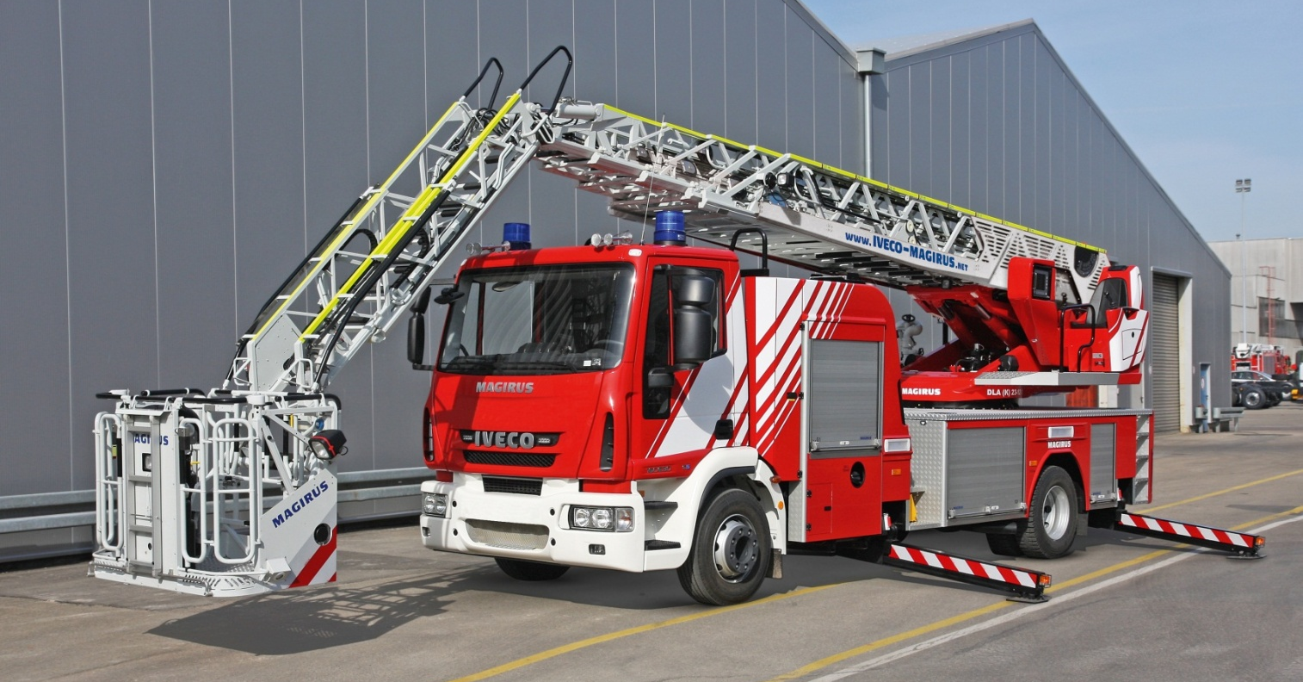
DLA(K) 23/12 mit Gelenkarm
Quelle: Iveco Magirus Brandschutztechnik GmbH

Slide 44
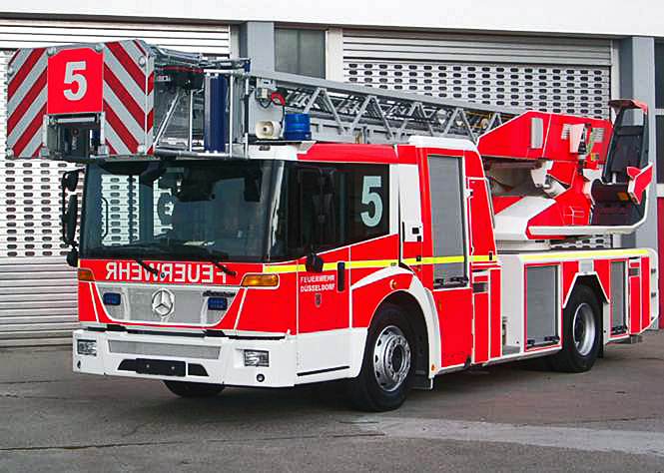
DLA(K) 23/12 in Niedrigbauweise
Quelle: Thomas Zawadke

Slide 45
Begriffe zur Drehleiter
Nennrettungshöhe
Nennausladung

Slide 46

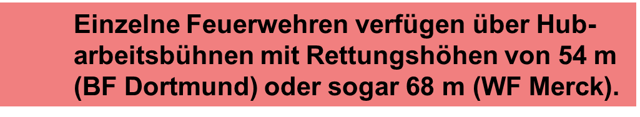
Wozu brauchen wir Hubarbeitsbühnen?
Hubarbeitsbühnen dienen der Rettung von Menschen und Tieren aus Höhen und Tiefen, zur Brandbekämpfung, als Zugangs-mittel sowie zur Technischen Hilfeleistung.
Hubarbeitsbühnen können mit einem oder mehreren, ständig fest angebrachten Strahlrohren versehen werden.

Slide 47
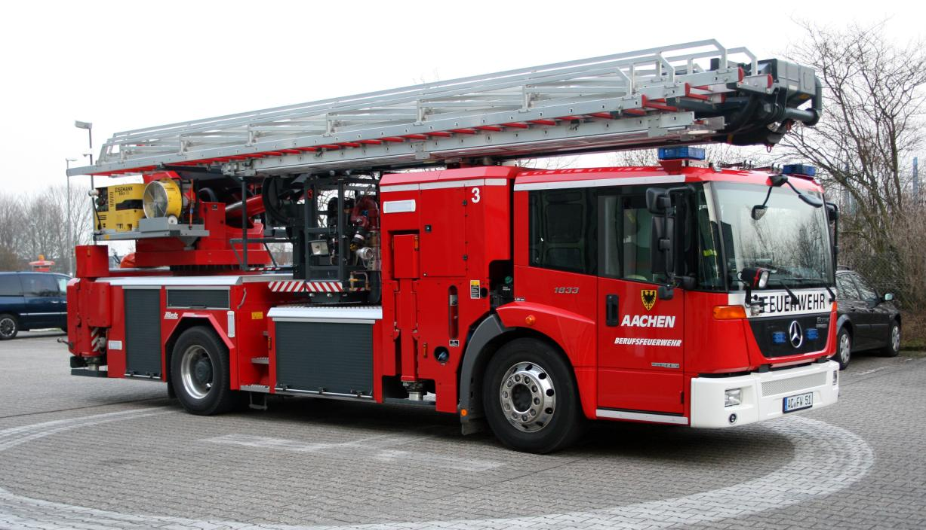
Hubarbeitsbühne mit 32 m Arbeitshöhe

Slide 48
Was müssen wir über Rüstfahrzeuge wissen?
Rüstfahrzeuge sind Feuerwehrfahrzeuge, die bei Einsätzen zur technischen Hilfeleistung, auch größeren Umfangs, eingesetzt werden.
Die Rüstfahrzeuge sollen die Einsatzbereiche abdecken, die von den Löschfahrzeugen mit Hilfeleistungsausrüstung nicht oder nur bedingt bewältigt werden können.

Slide 49
Die wesentlichen Merkmale eines Rüstfahrzeugs
Truppbesatzung 1/2
Vom Fahrzeugmotor angetriebene maschinelle Zugeinrichtung von 50 kN oder 80 kN
Eingebauter Stromerzeuger (Leistung mindestens 22 kVA)
Lichtmast mit zwei Flutlichtstrahlern
Der Betrieb von maschineller Zugeinrichtung, Stromerzeuger und Flutlichtstrahler muss gleichzeitig möglich sein.

Slide 50
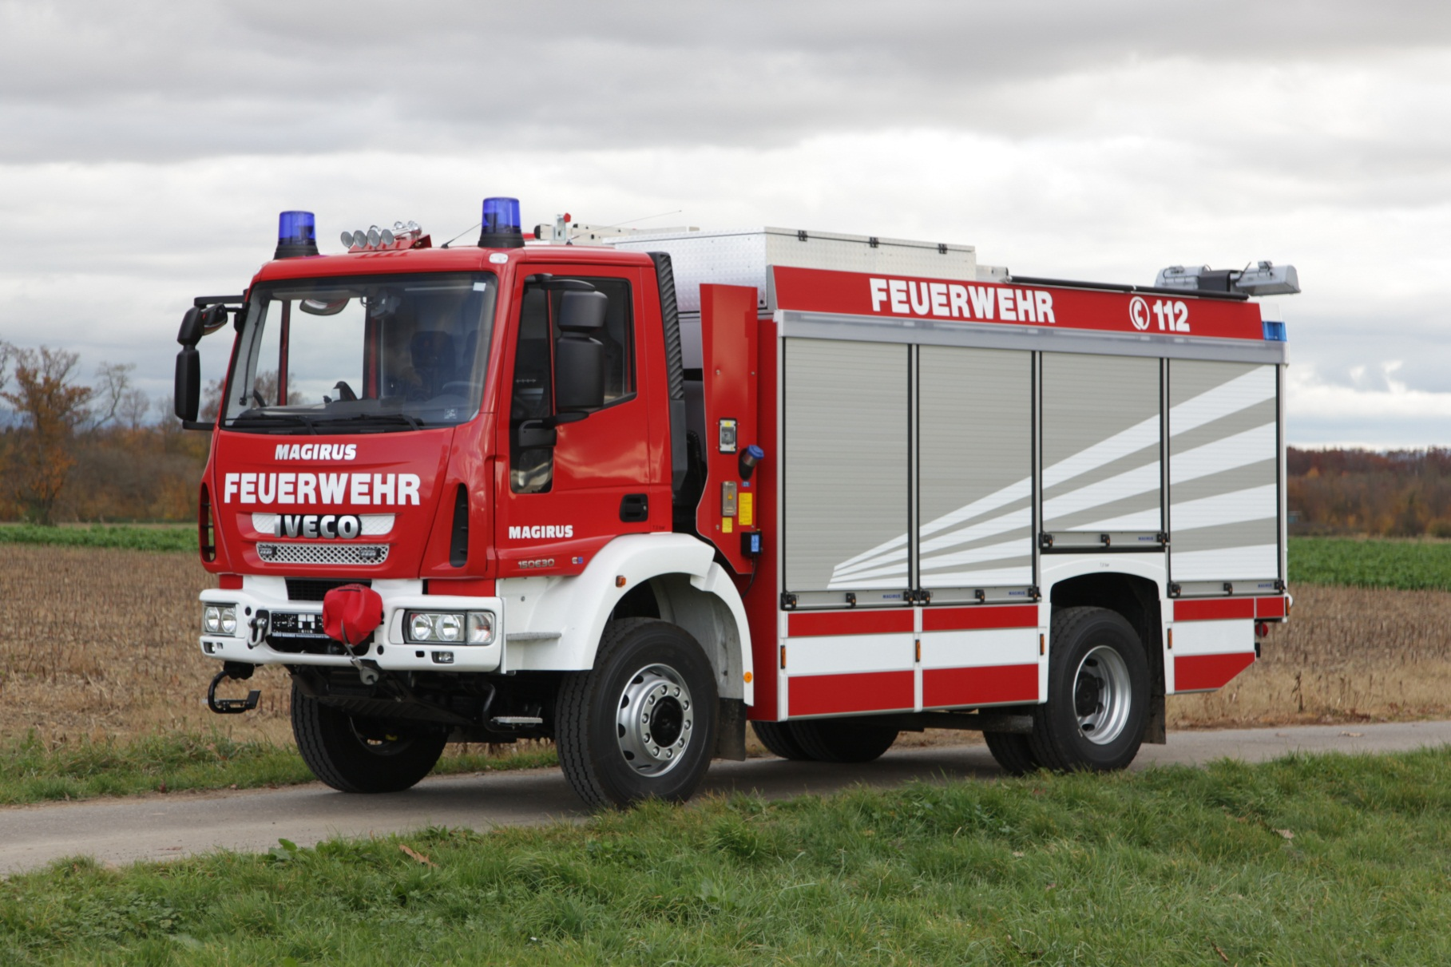
Rüstfahrzeug
Quelle: Iveco Magirus Brandschutztechnik GmbH

Slide 51
Der Funkverkehr
Um bei Einsätzen einen reibungslosen Funksprechverkehr – auch über die Grenzen von Gemeinden oder Landkreisen – zu gewähr-leisten, gibt es ein einheitliches Schema für Funkrufnamen.
Dieses Schema wurde den Bundesländern empfohlen.

Slide 52
Der Funkverkehr
Zusammensetzung der Funkrufnamen
FLORIAN | Kennwort für die Feuerwehr
Musterstadt | Name der kreisfreien Stadt oder des Landkreises
1. Teilkennzahl | Standort (Gemeinde, Feuerwache, Abteilung)
2. Teilkennzahl | Art des Fahrzeugs
Beispiel:
Florian Erft 2/10/4
(Florian Erft Stadt Bergheim [2] / KdoW [10] /
Wache Glessen [4])
Hinweis:
In den einzelnen Bundesländern kann es zu unter-schiedlichen Belegungen der Teilkennzahlen kommen!

